Slide 1


Remote SSH Development with Dev Container

Slide 2
Container
Container vs Virtual Machine
Docker Container Image
Docker Compose
Dev Container

Slide 3
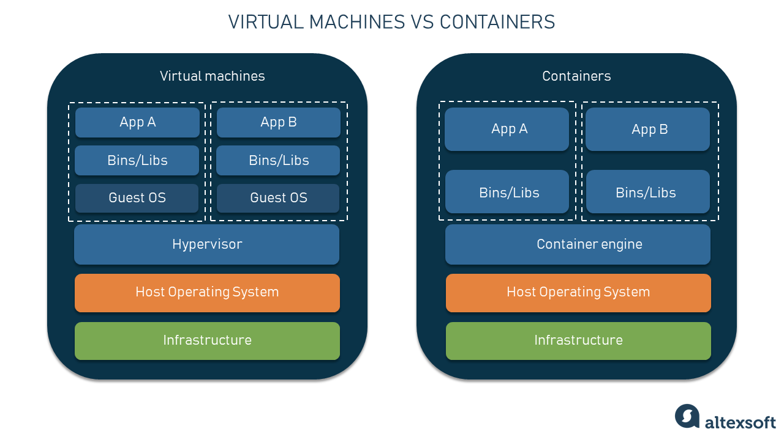
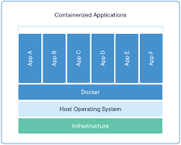
Container vs Virtual Machines
Virtuelle Maschine:
Emuliert komplette Hardware (z. B. CPU, RAM, Speicher) Braucht ein eigenes Betriebssystem
Schwergewicht
Langsamere Startzeiten
höherer Ressourcenverbrauch
Container:
Teilen sich den Kernel des Host-Systems
Nur Prozesse, Libraries und Abhängigkeiten werden isoliert
Schnell, leichtgewichtig, einfacher skalierbar

Slide 4
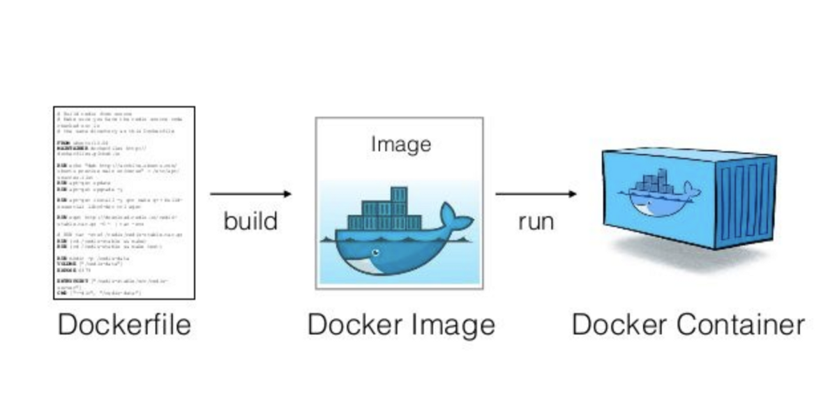
Docker Image and Container
Docker ist ein Tool zum automatisierten aufbau und starten von Containern
Docker File:
Script zum erstellen des Docker Images
Os, Software Pakete, Python Interpreter, usw.
Docker Image:
Fertige Vorlage die Gestartet werden kann
Docker Container:
Isolierte Umgebung (light weight OS)
die wird wirklich ausgeführt

Slide 5
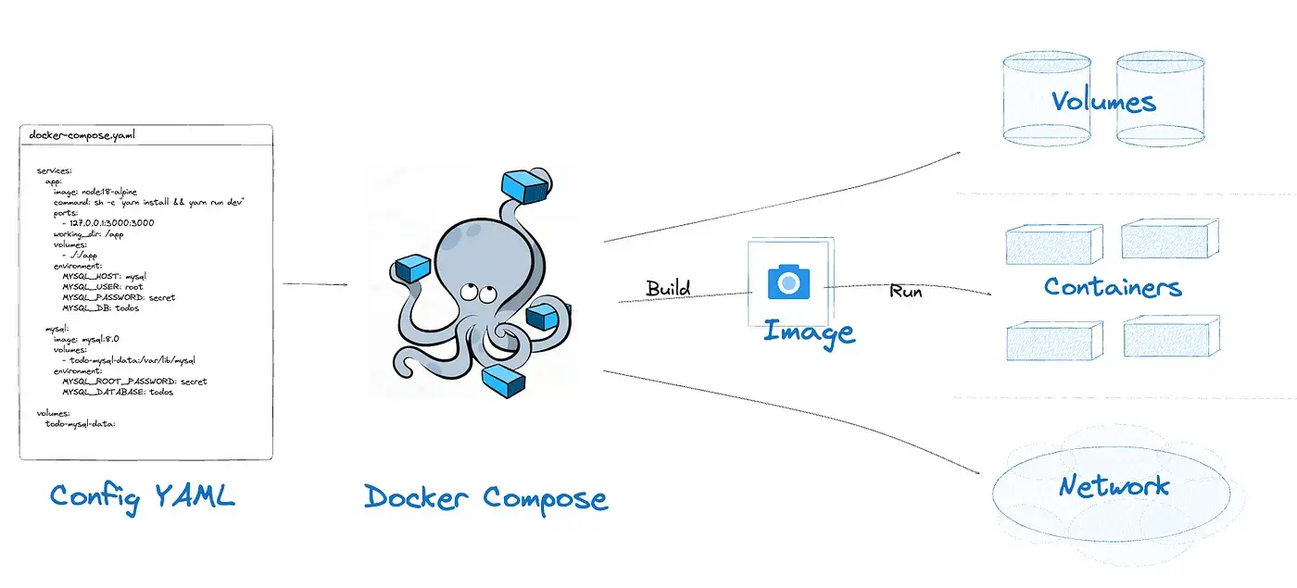
Docker Compose
Erweiterung um mehrere Container gemeinsam zu definieren und zu starten
Docker-compose.yml
dient als zentrale Konfigurationsdatei für:
services: Welche Container sollen laufen
networks: Wie kommunizieren sie?
volumes: Wo werden Daten gespeichert?
ports: Welche Ports werden verwendet?

Slide 6
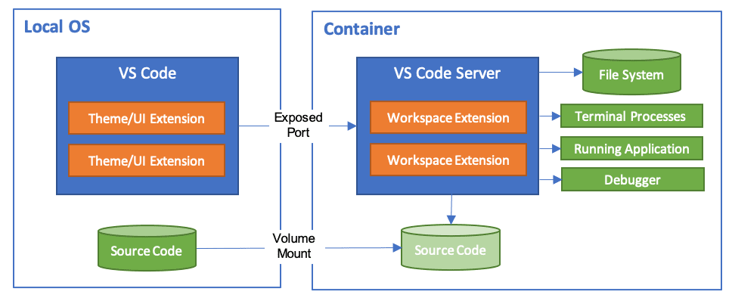
Dev Container - Übersicht
Developer Container - Container für Entwicklung
VS Code Local:
Entwicklungsumgebung läuft local
Source Code liegt Local
VS Code Server (Local):
Container auf dem Lokalen Rechner
Innerhalb des Containers wird Entwickelt
Konsistente, portable Entwicklungsumgebung unabhängig vom Hostsystem
Einfach Portierbar (zb. mit Github)

Slide 7
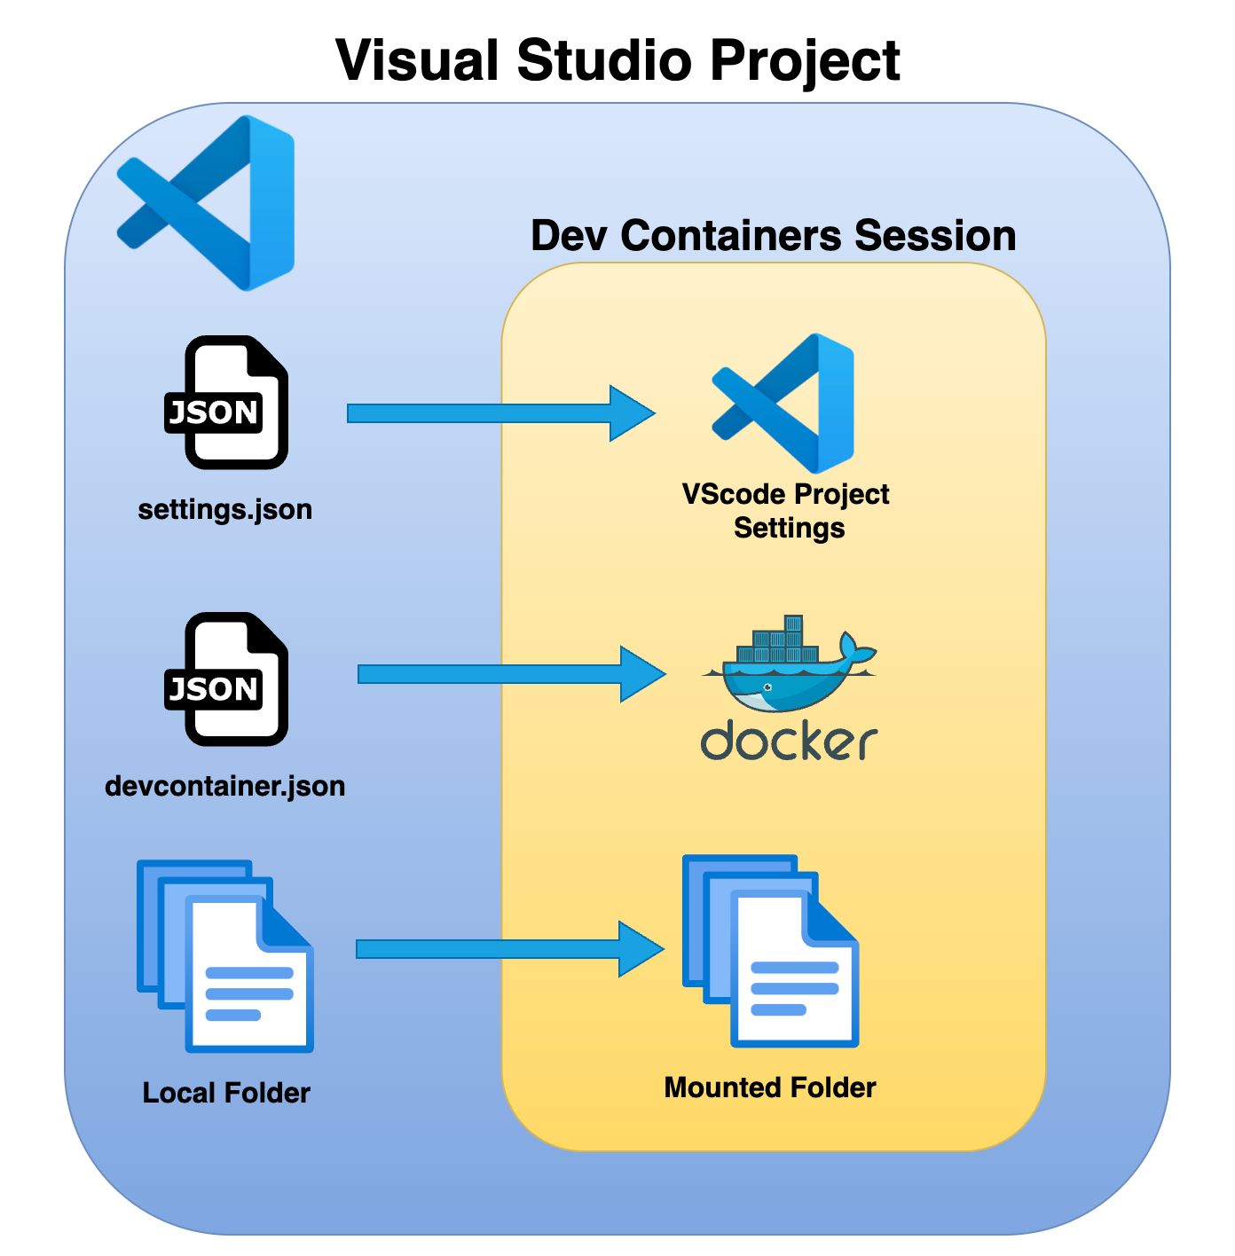
Dev Container - Aufbau
Im VS Code Workspace wird ein .devcontainer/-Ordner angelegt.
Darin befinden sich:
devcontainer.json
Konfiguriert den Dev-Container
Workpath, Dockerfiles, Ports, extensions
Dockerfiles:
Dockerfile (ohne endung)
docker-compose.yml
Dependence:
python requirements.txt
Startup-Skripte (.sh)

Slide 8
Remote Development
Remote Development
Remote SSH Development with Dev Container

Slide 9
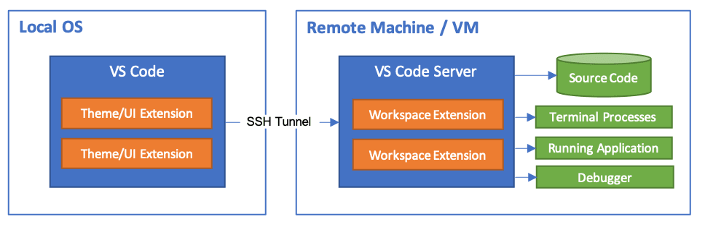
Remote SSH Development
Entwicklung direkt auf dem Server über eine Verbindung per SSH.
VS Code Local:
VS Code Extension
SSH Verbindung zum Server
VS Code Server:
“Normale” SSH Verbindung
Localer Workspace
Programm läuft direkt auf dem Server
Output auf Local OS

Slide 10
SSH Remote Development with Dev Container
Kombination von SSH Development und Dev Container
Local:
SSH Verbindung zum Server
Server:
Repo Local auf dem Remote Server
Build and Run:
Dev Container
Docker-Compose
Docker Image und Container
Container läuft auf Remote Server
Local OS
SSH Verbindung
Remote
SSH Server

Slide 11
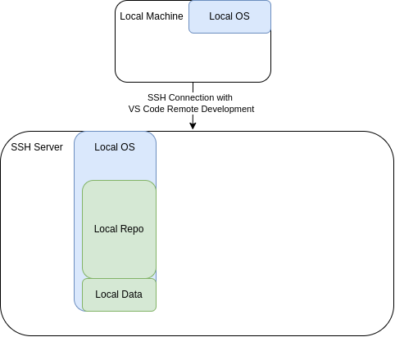
Unser System

Slide 12
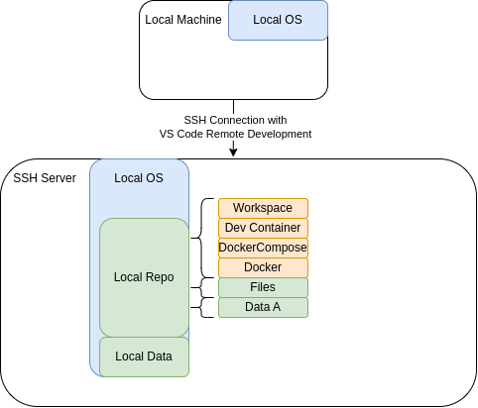
Unser System

Slide 13
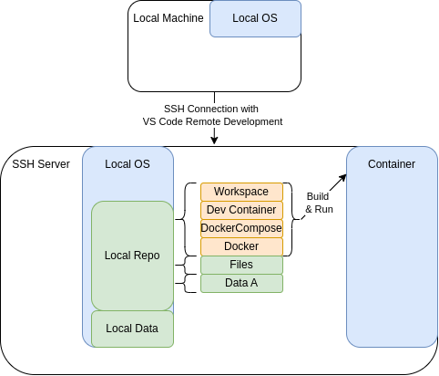
Unser System

Slide 14
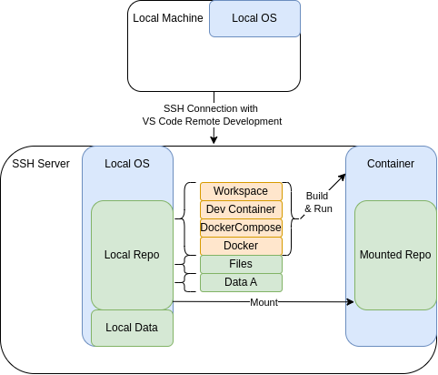
Unser System

Slide 15
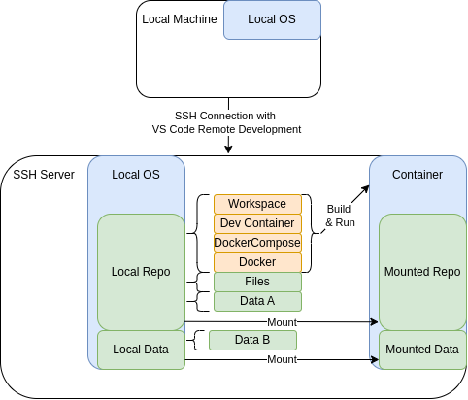
Unser System

Slide 16
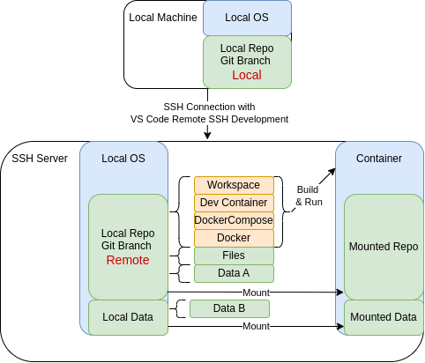
Unser System

Slide 17
Unser System
Kombination von SSH Development und Dev Container
Local:
VS Code with SSH Remote Development Extension
SSH Verbindung zum Server
Server:
Repo Clonen mit Github
Öffnen des Workspace (local) mit VS Code SSH
Automatisches erstellen und starten des Dev Containers
Automatisches Verbinden zum Container
Bereit zum Development

Slide 18
Important 2 Know
Tips und Tricks:
VS Code Local:
Entwicklungsumgebung läuft local
Source Code liegt Local
nicht gleicher Source Code wie auf Server
Fix: Verschiedene Git Branches Nutzen
VS Code Server:
Container auf dem SSH Server
Daten innerhalb des Containers welche nicht gemountet werden sind nach neustarten gelöscht
Fix: Mounten von ganzer Repo und Venvs von außerhalb des Containers

Slide 19
THANK YOU!
Please refer any questions to:
Christian Heinzmann
christian.heinzmann@hs-heilbronn.de

Slide 20
Quellen zu den Bildern:
https://code.visualstudio.com/docs/devcontainers/containers
https://www.altexsoft.com/blog/docker-pros-and-cons/
https://www.docker.com/resources/what-container/
https://cto.ai/blog/docker-image-vs-container-vs-dockerfile/
https://medium.com/data-science/getting-started-with-the-dev-containers-extension-a5ea49abfc34

